Slide 1
스마트 휴먼케어
Subject. | 스마트 휴먼케어 홍보용 웹
Writer. | 남현우

Slide 2




개발 도구
◾◾◾◾◾◾◾ SOME
Intelli J
SpringBoot
Bootstrap
JS

Slide 3
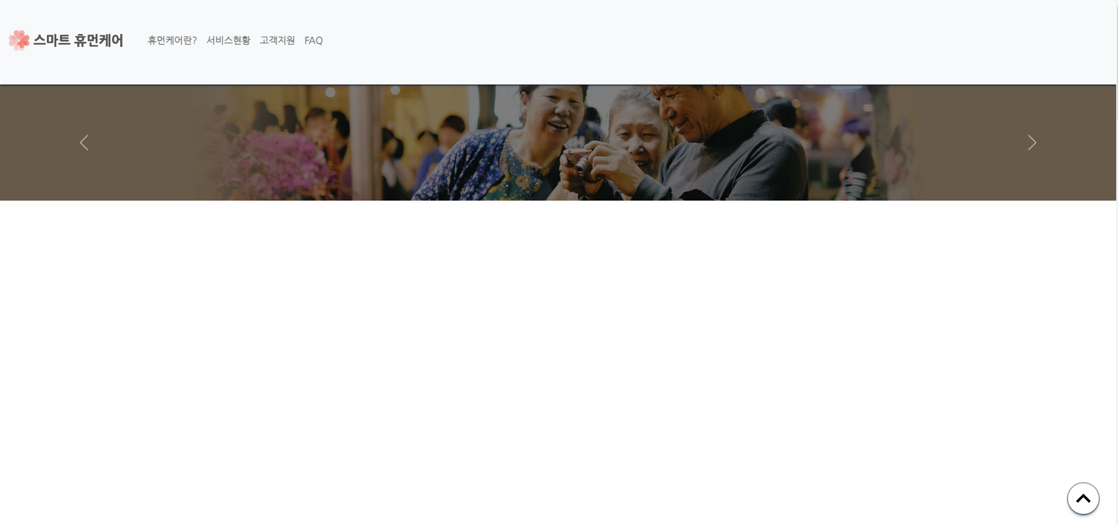
메인 UI - /
해당 섹션으로 스크롤
FAQ 페이지로 이동
화면 상단으로 스크롤

Slide 4
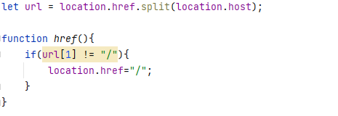
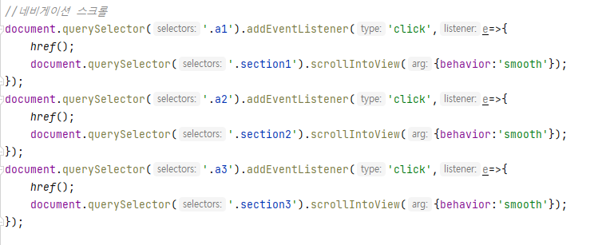
메인 기능

Slide 5
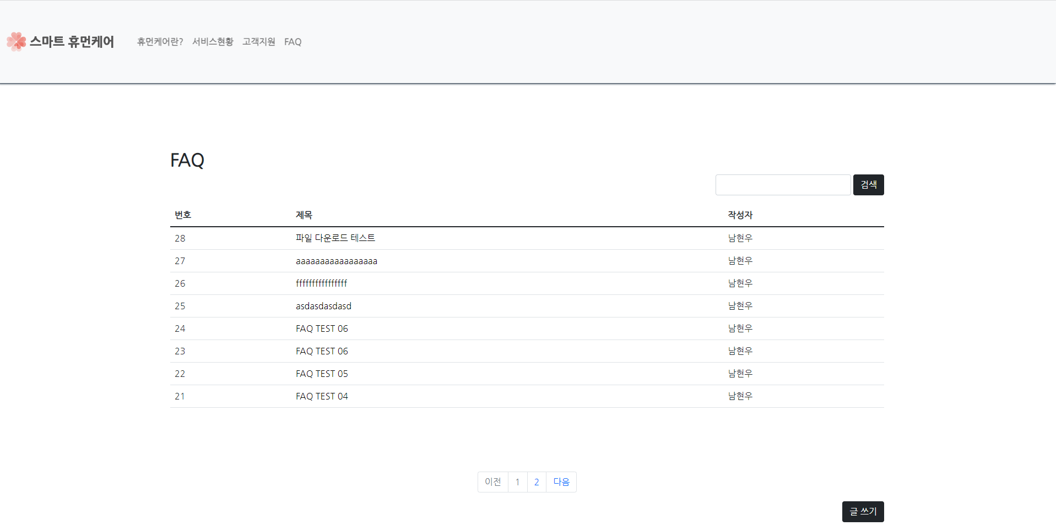
FAQ - /faq/list
게시글 검색
페이징
게시글 쓰기

Slide 6
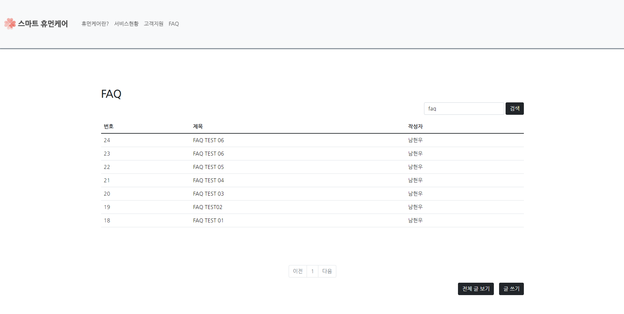
FAQ - /faq/list
검색 결과 게시글 리스트
전체 리스트 페이지로 이동

Slide 7

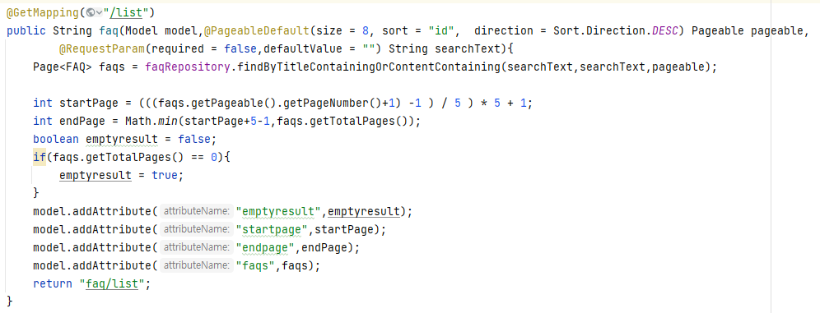
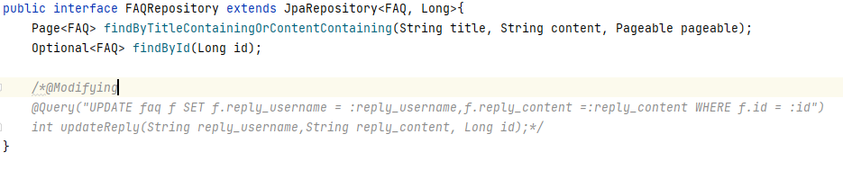
FAQ

Slide 8
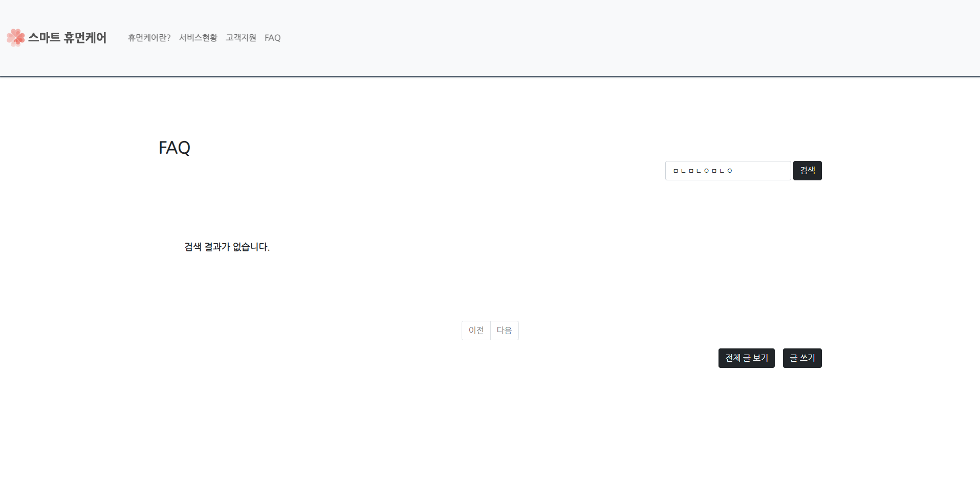
FAQ - 검색 결과가 없을 때 - /faq/list

Slide 9
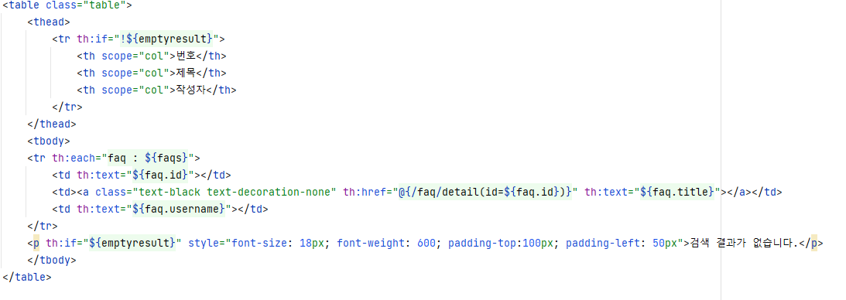
FAQ - 검색 결과가 없을 때

Slide 10
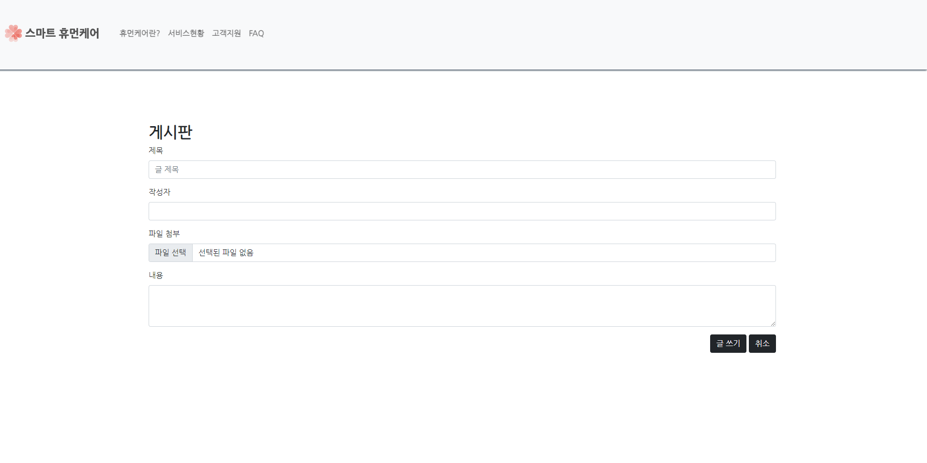
FAQ - 게시글 등록 - /faq/form
전체 리스트 페이지로 이동

Slide 11
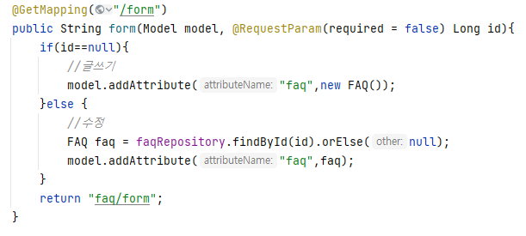
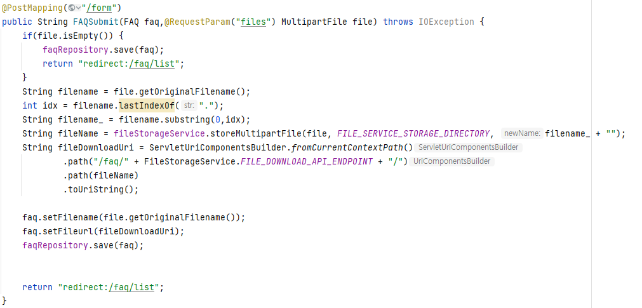
FAQ - 게시글 등록

Slide 12
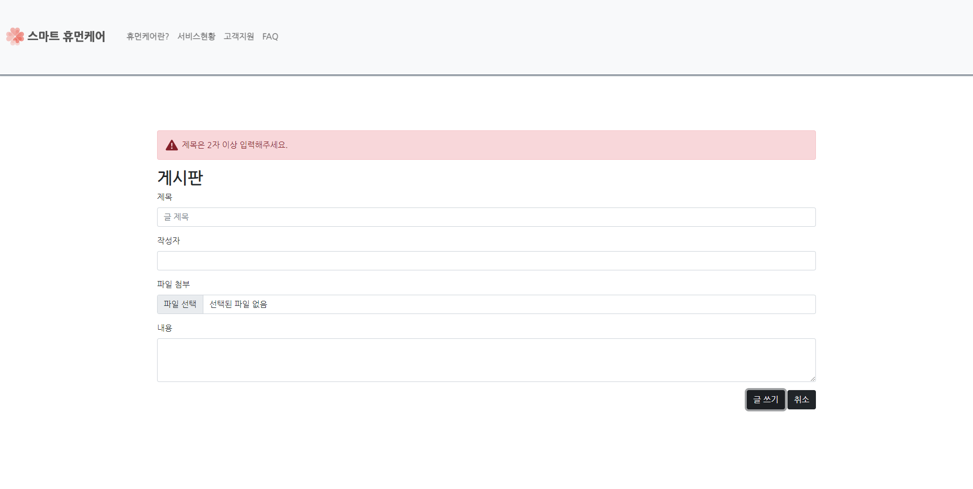
FAQ - 게시글 등록(validation)
게시글 작성 규칙과 맞지 않을 시 경고창 출력
파일 등록은 자유
전체 리스트 페이지로 이동

Slide 13
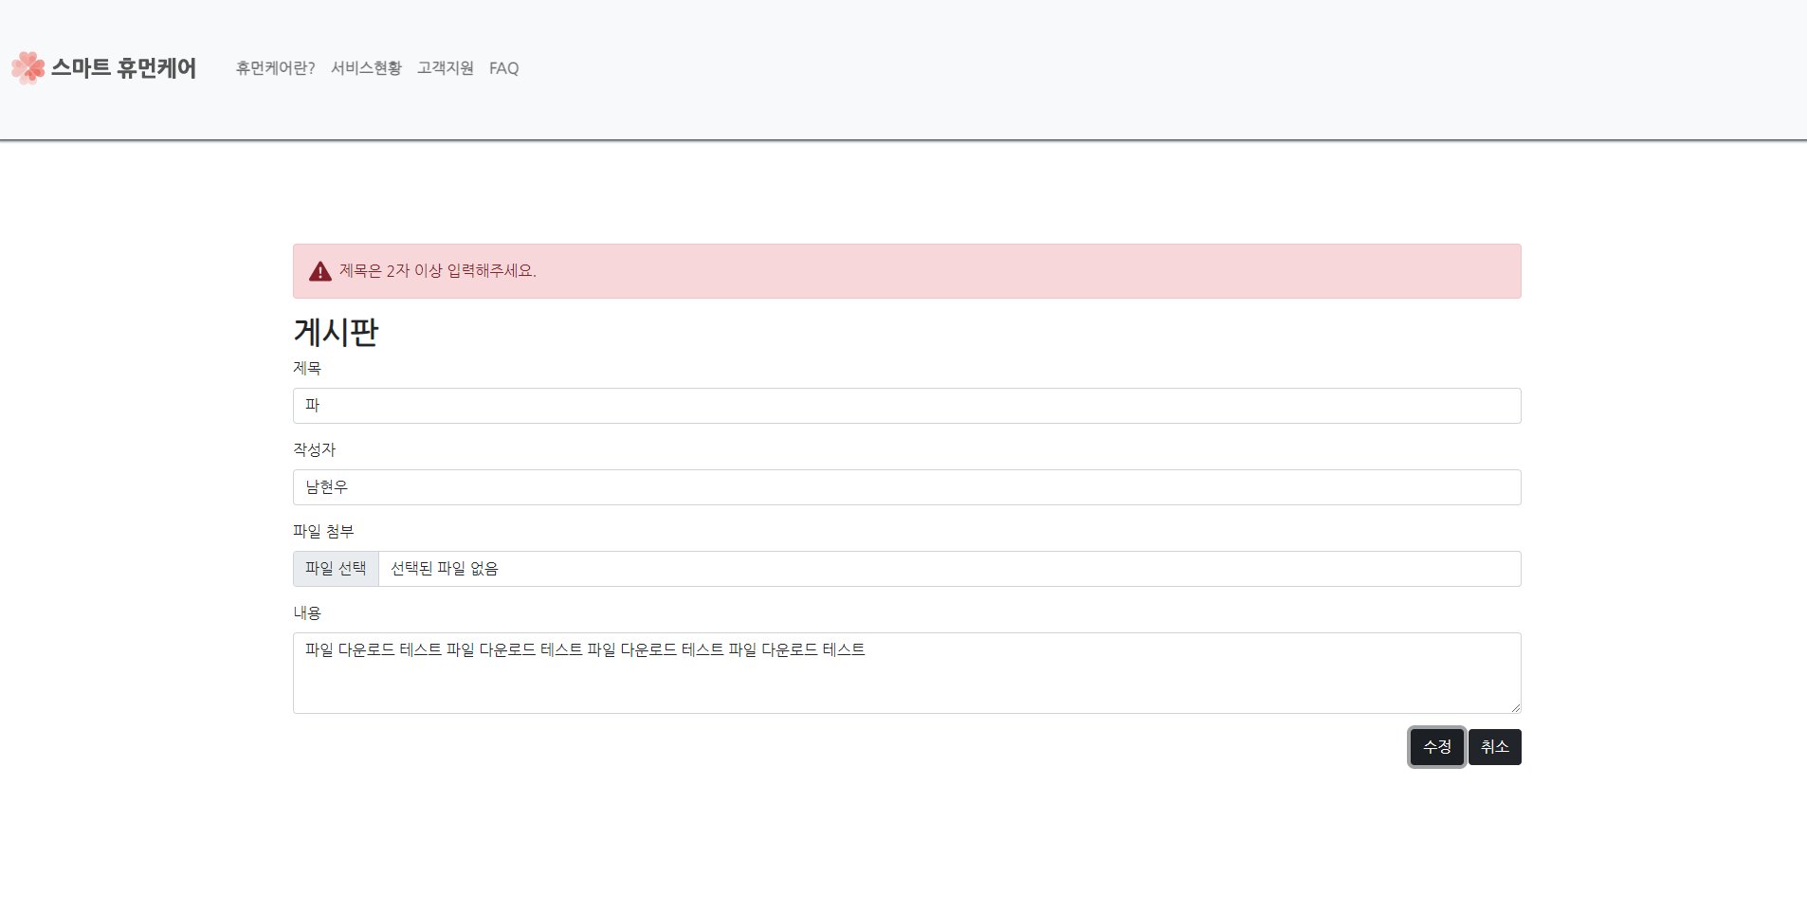
FAQ - 게시글 수정
게시글 수정 또한 validation

Slide 14
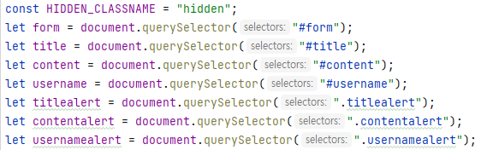
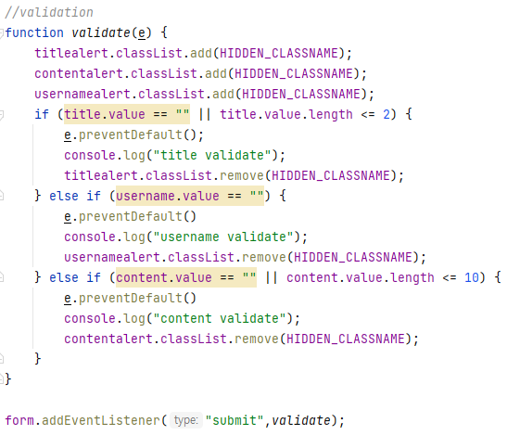

FAQ - 게시글 등록(validation)

Slide 15
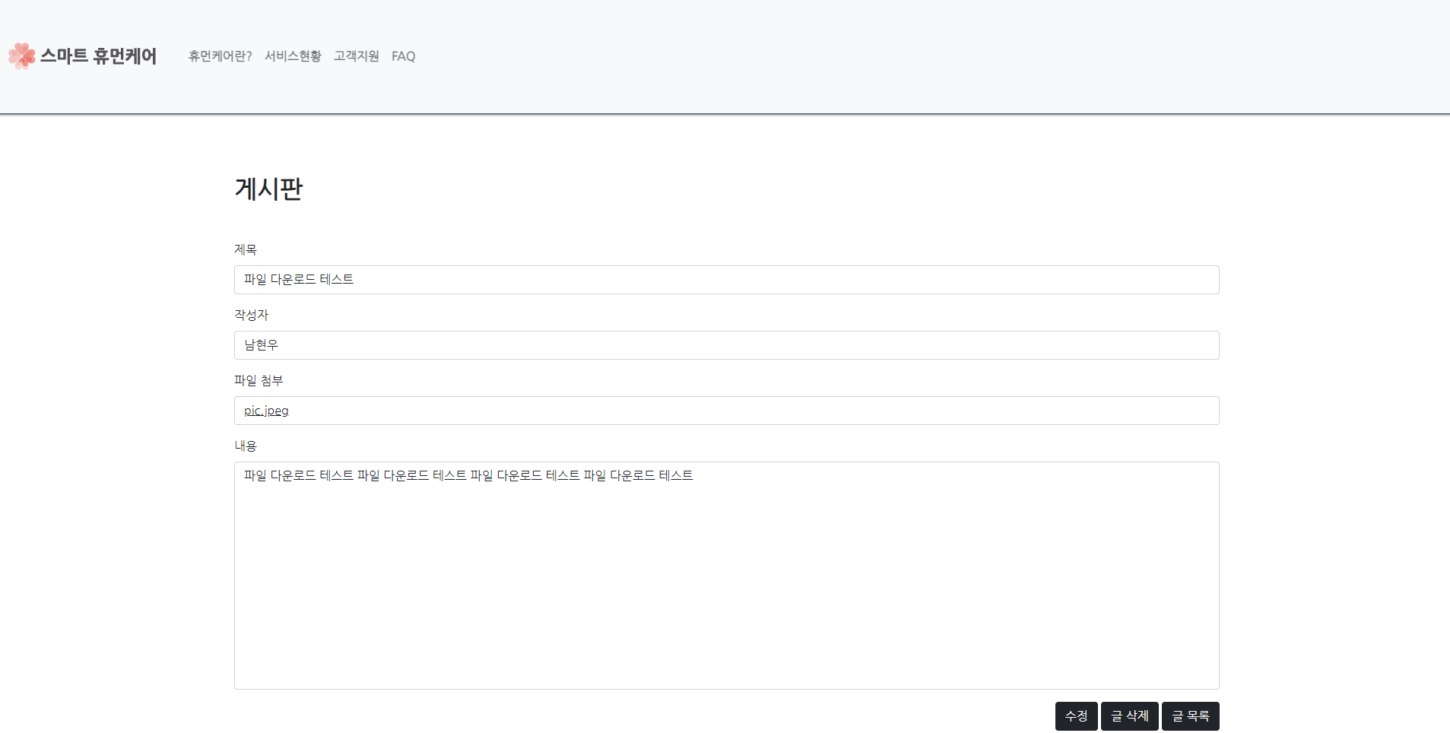
FAQ - 게시글 보기 - /faq/detail
파일 클릭 시 다운로드
게시글 삭제,수정

Slide 16
FAQ - 게시글 보기 - /faq/detail
파일 클릭 시 다운로드
게시글 삭제,수정

Slide 17
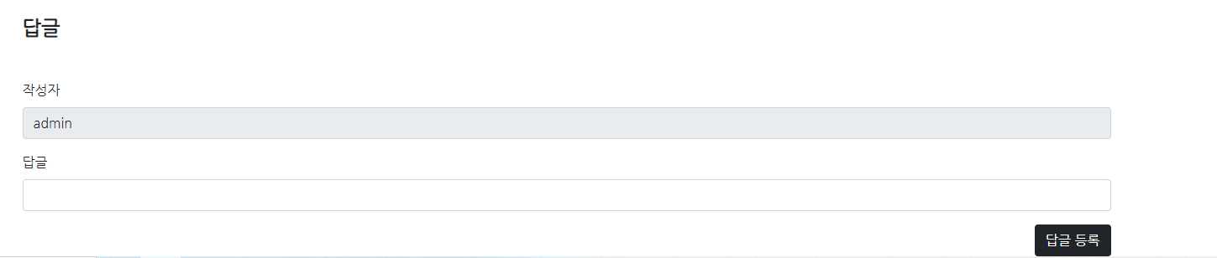
FAQ - 게시글 보기 - /faq/detail

Slide 18
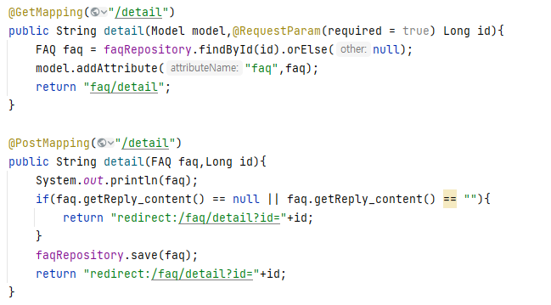
FAQ - 게시글 보기

Slide 19
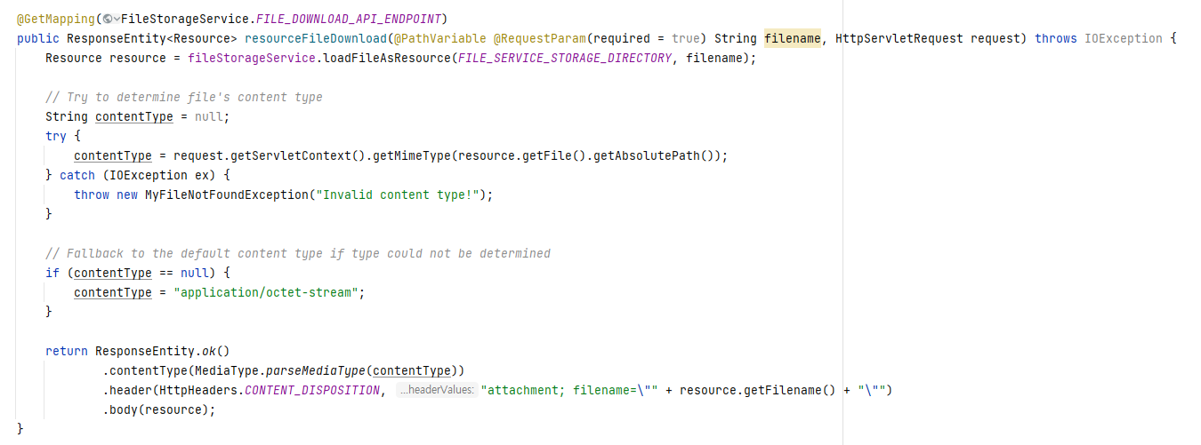
FAQ - 다운로드 - faq/downloadFile
http://192.168.2.83:8080/

